Slide 1
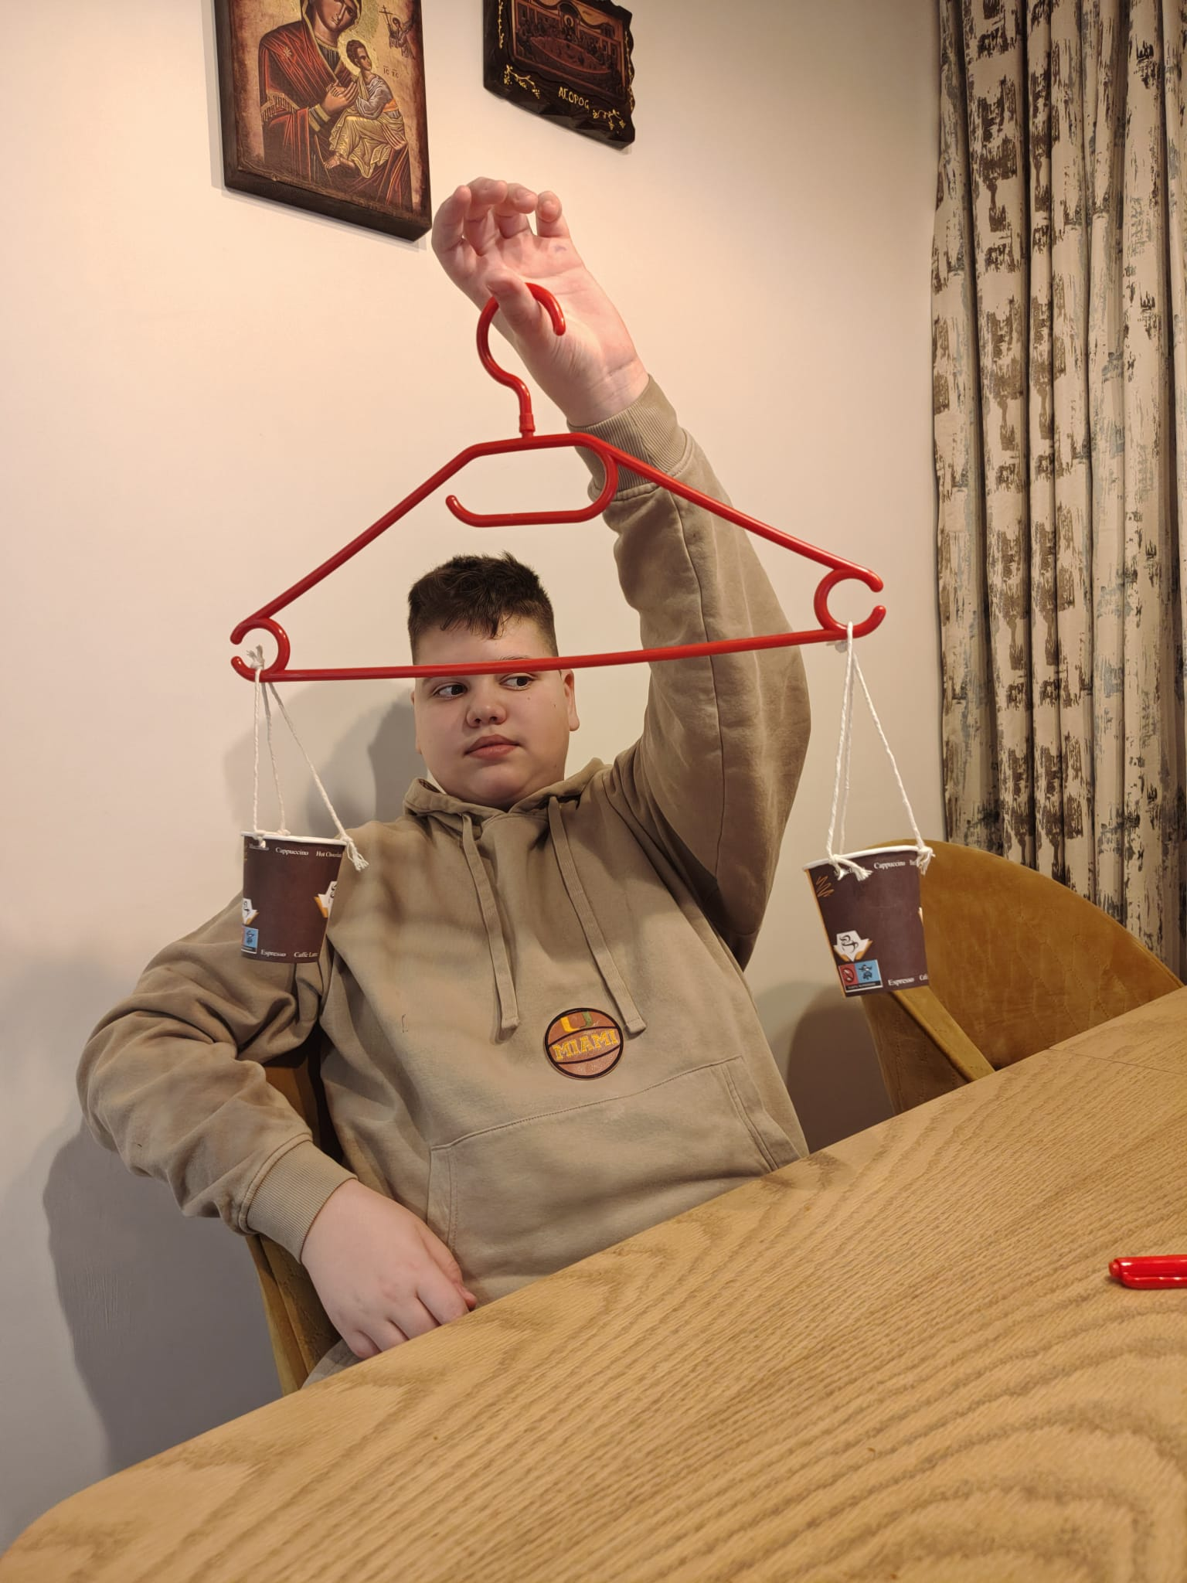
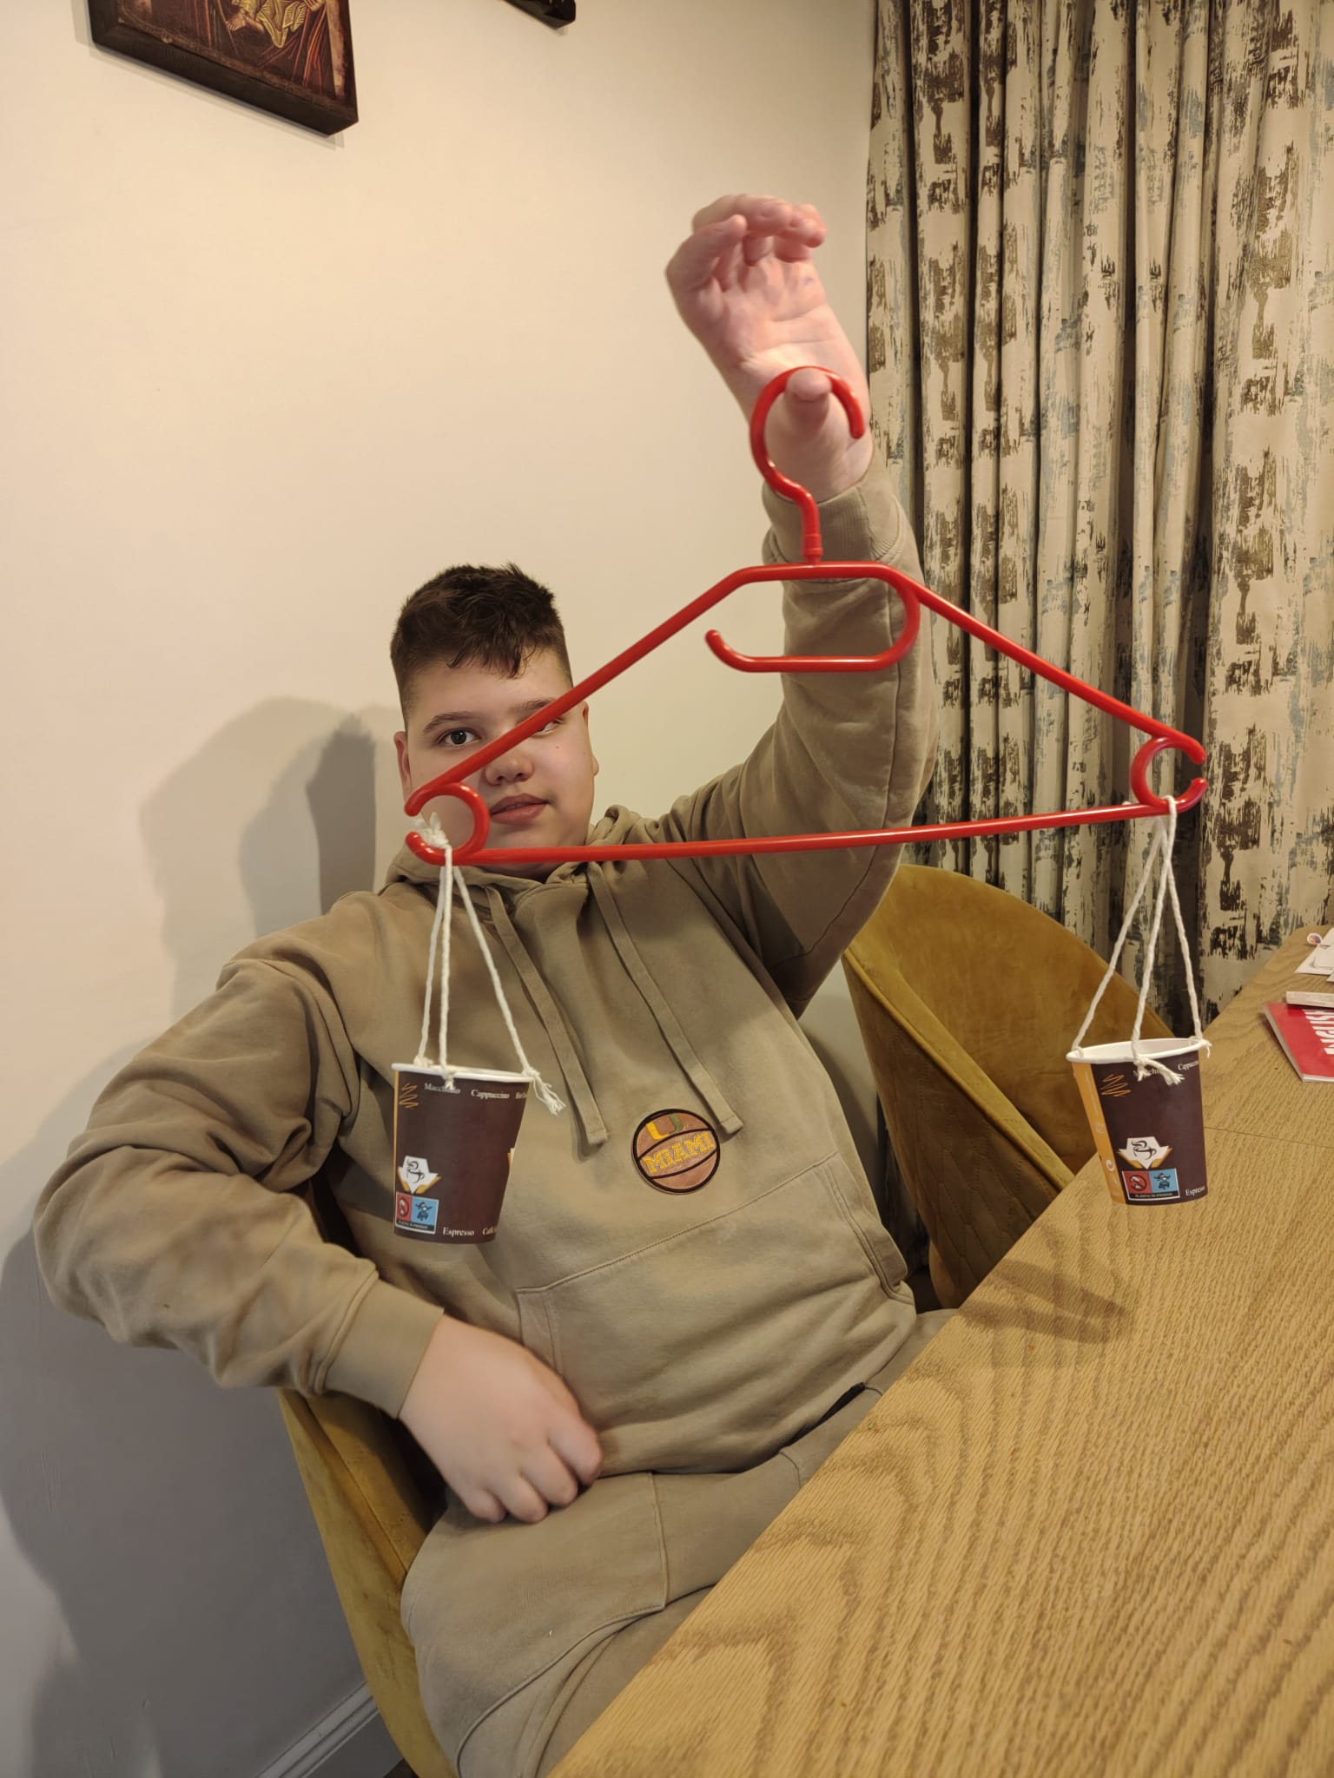
Cum să faci o balanță?
Tripa Tudor
Clasa VI-E
PROF: Rus Carmen

Slide 2
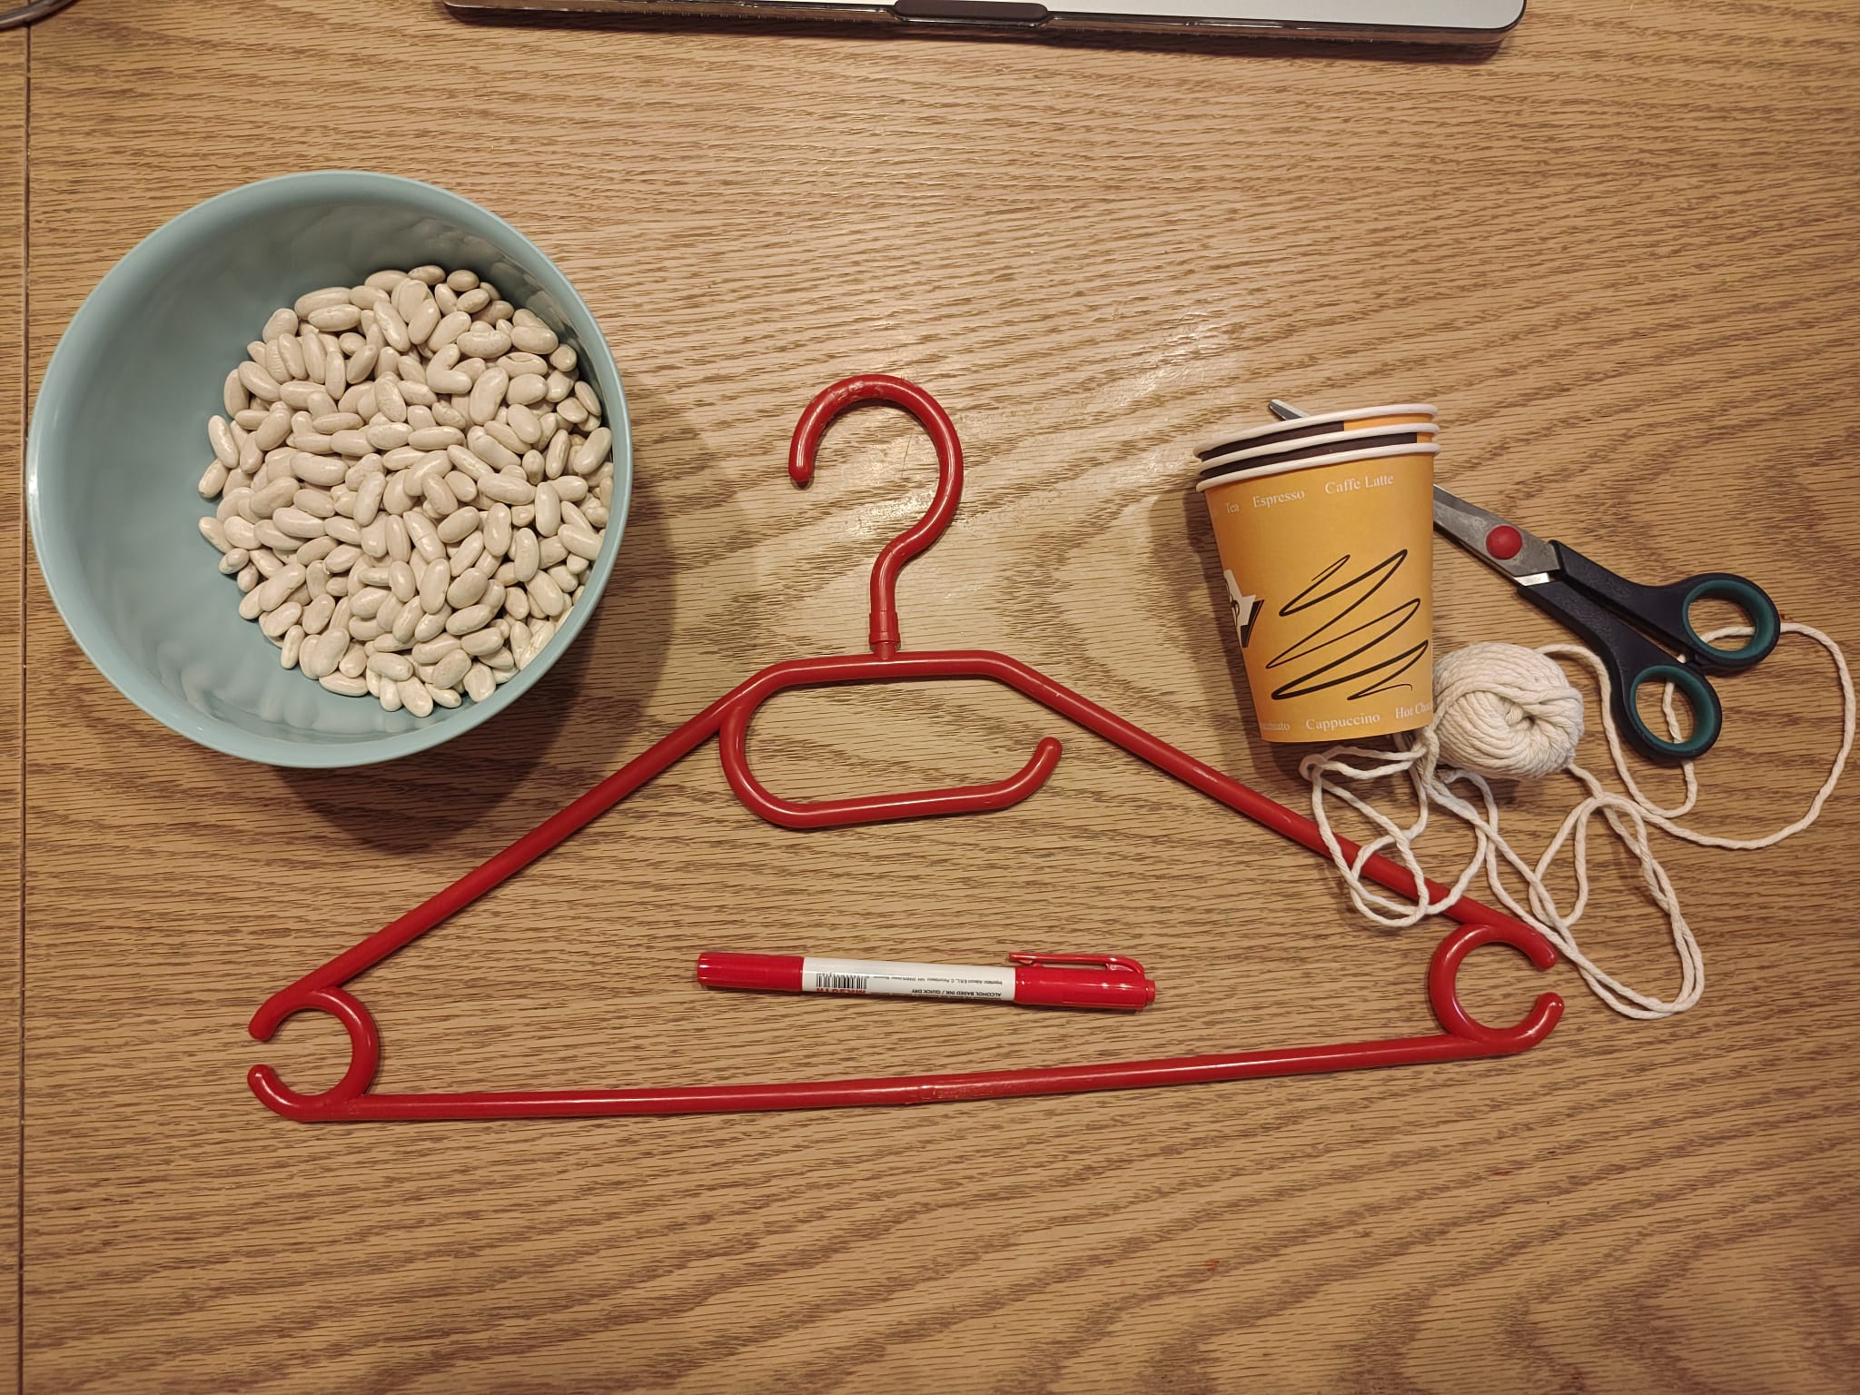
Materiale Necesare:
Un umeraș
Pahare din plastic
Sfoară
Foarfecă
Tija metalică/baț lemn
500 g de boabe de fasole
Corpuri de cântărit (biscuit; radieră, etc)

Slide 3
Modul de lucru
Găurește două pahare din plastic cu vârful unei foarfece, făcând câte trei găuri mici în apropierea marginii fiecărui pahar. Găurile trebuie să fie aflate la distanțe egale una de cealaltă.
Taie o sfoară în șase bucăți, fiecare cu lungimea de 15 centimetri.
Trece o bucată de sfoară printr‑un orificiu al unuia dintre pahare, apoi înnoadă sfoara astfel încât să rămână fixată de pahar.
Fixează și celelalte cinci sfori, astfel încât de fiecare pahar să fie legate câte trei sfori de lungimi egale.

Slide 4
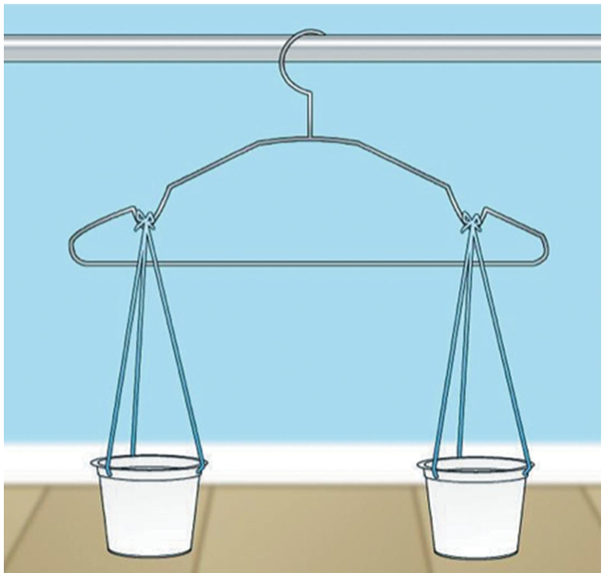
Modul de lucru
Leagă sforile de la fiecare pahar de capetele unui umeraș, ca în figură.
Suspendă apoi umerașul de un suport orizontal, un băț sau o tijă fixată la capete.
Poți pune bățul sau tija cu capetele pe două mese și apoi le poți fixa cu bandă adezivă.
Balanța astfel construită trebuie etalonată. Numără câte boabe de fasole sunt într‑o pungă cu masa de 500 de grame și determină masa medie a unui bob de fasole, care va reprezenta unitatea de măsură în procesul de cântărire.
Pune într-unul dintre pahare un corp de cântărit și apoi pune în cel de‑al doilea pahar boabe de fasole, până când balanța va fi echilibrată (umerașul va fi orizontal).
Numără boabele de fasole și notează numărul într‑un tabel precum cel de mai jos.
Repetă experimentul pentru cântărirea celorlalte trei corpuri.

Slide 5
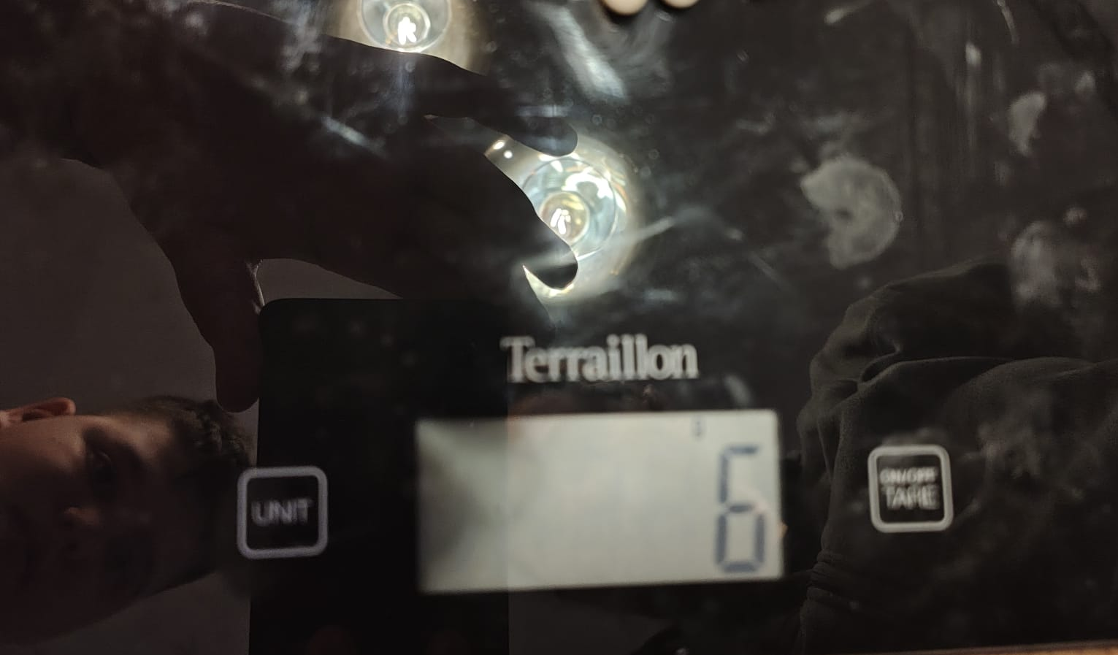
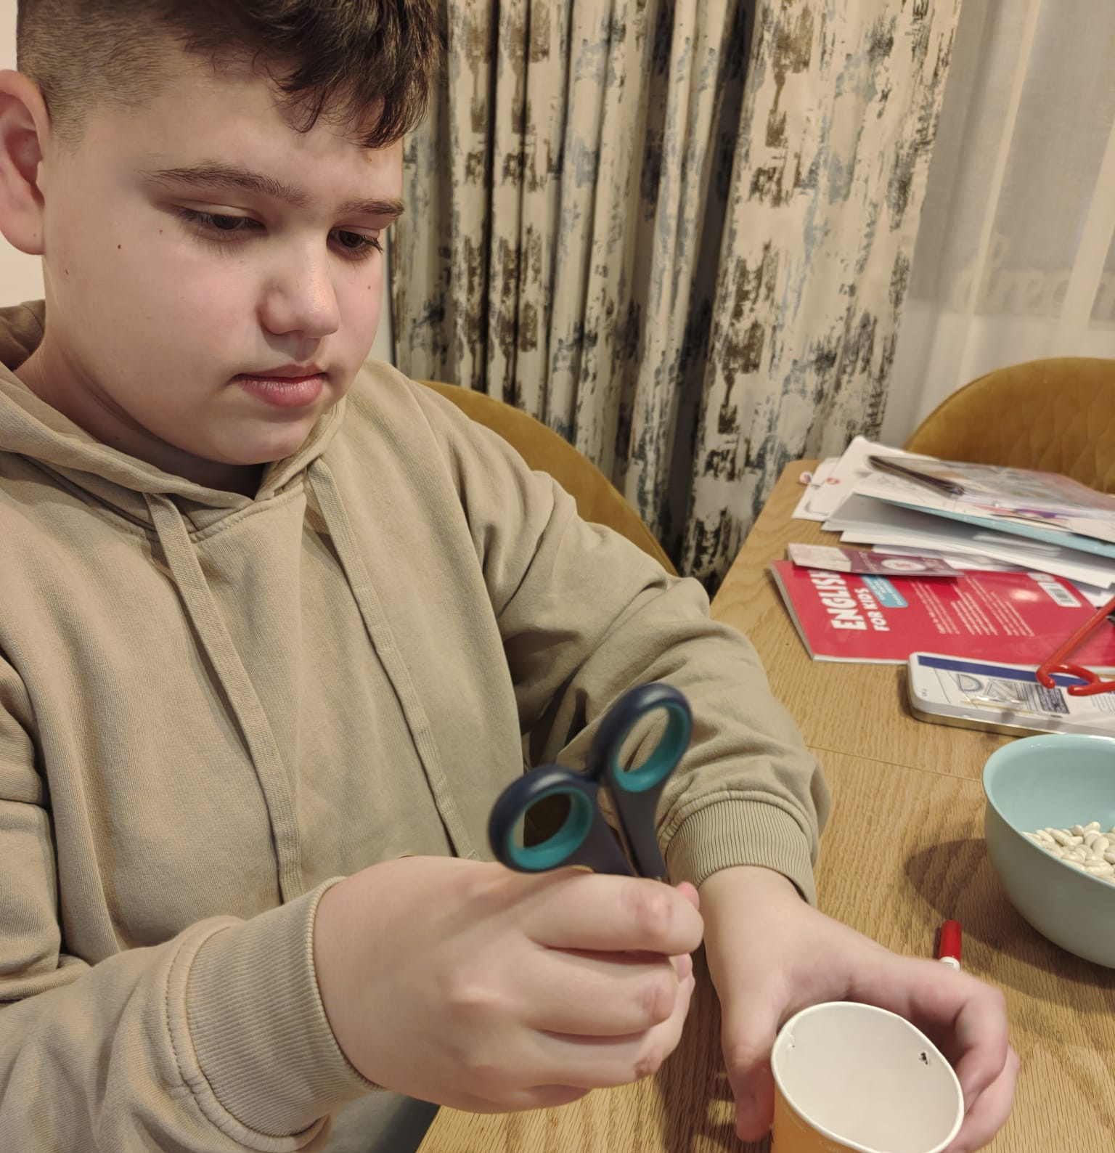
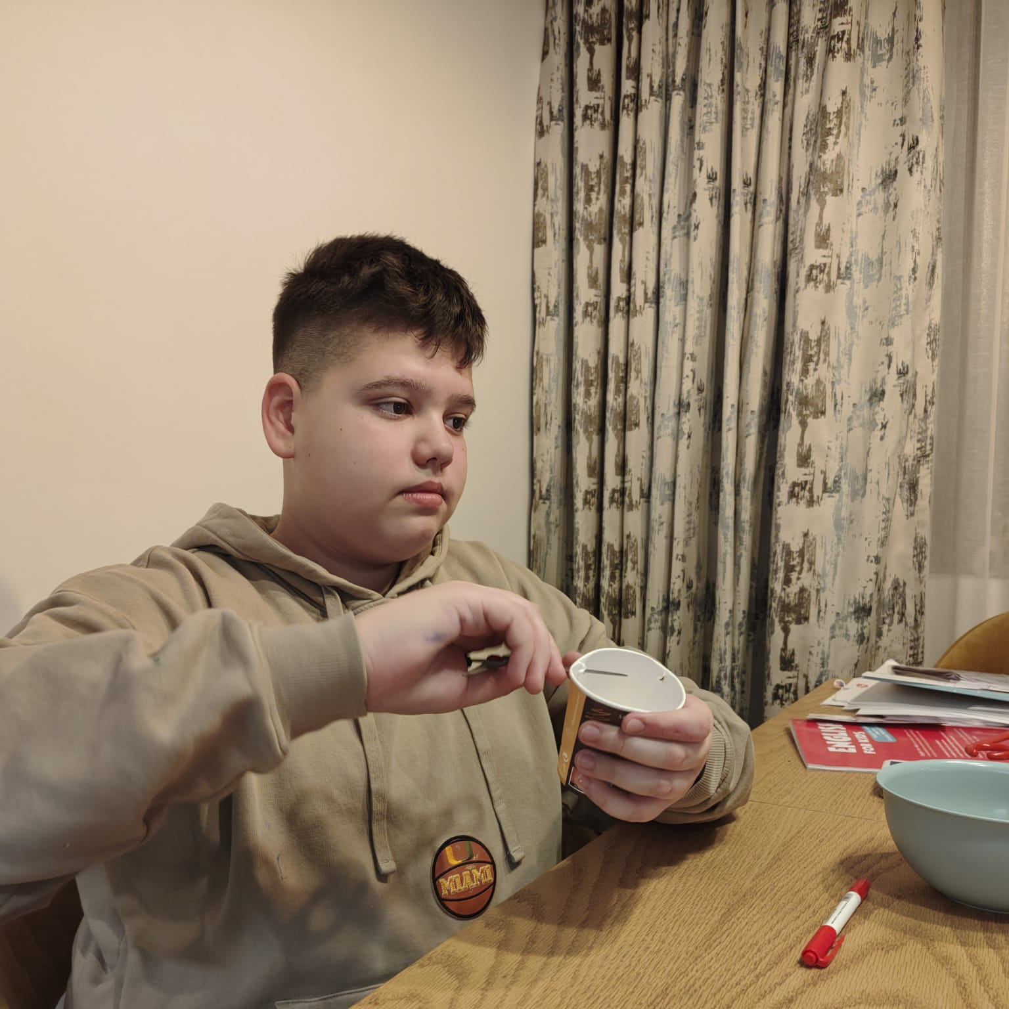
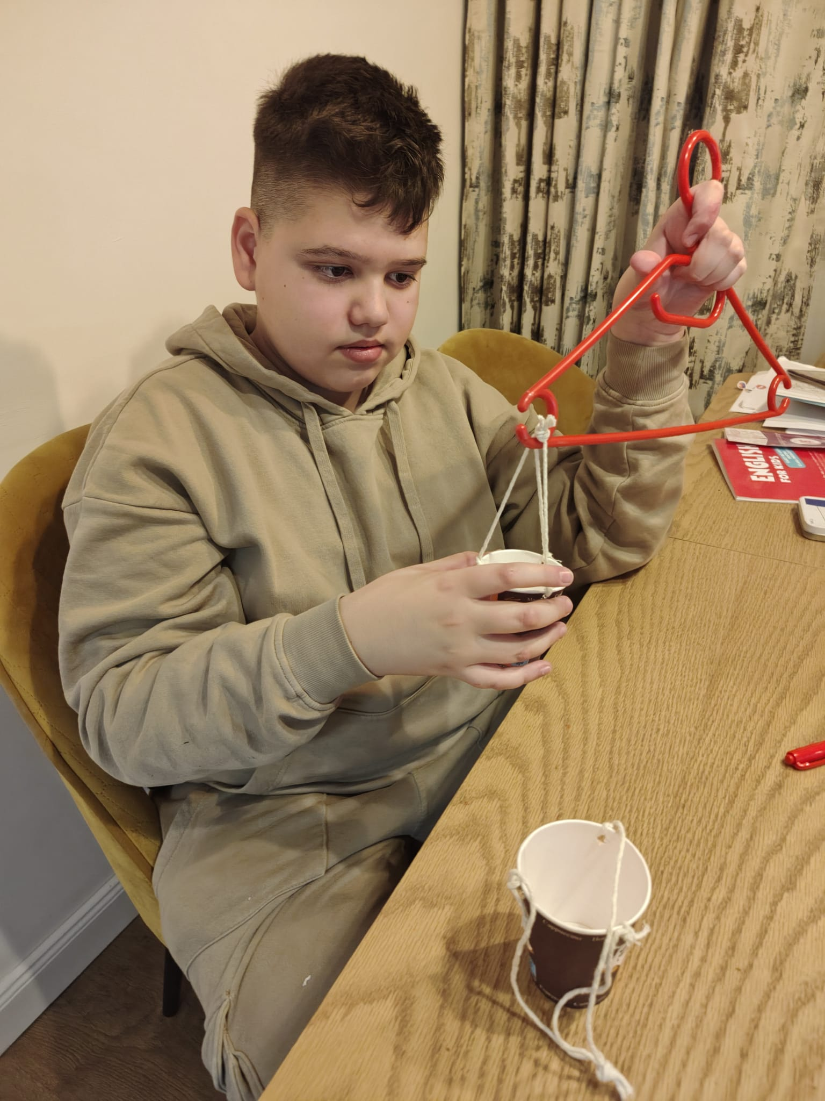
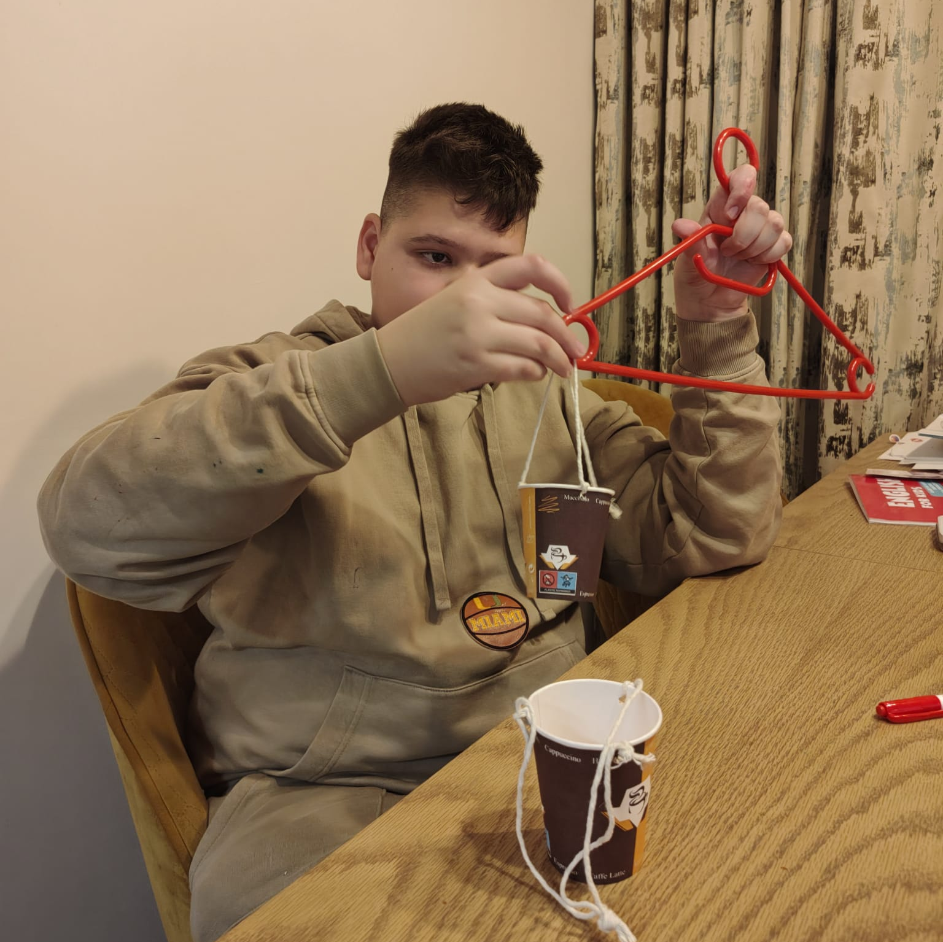
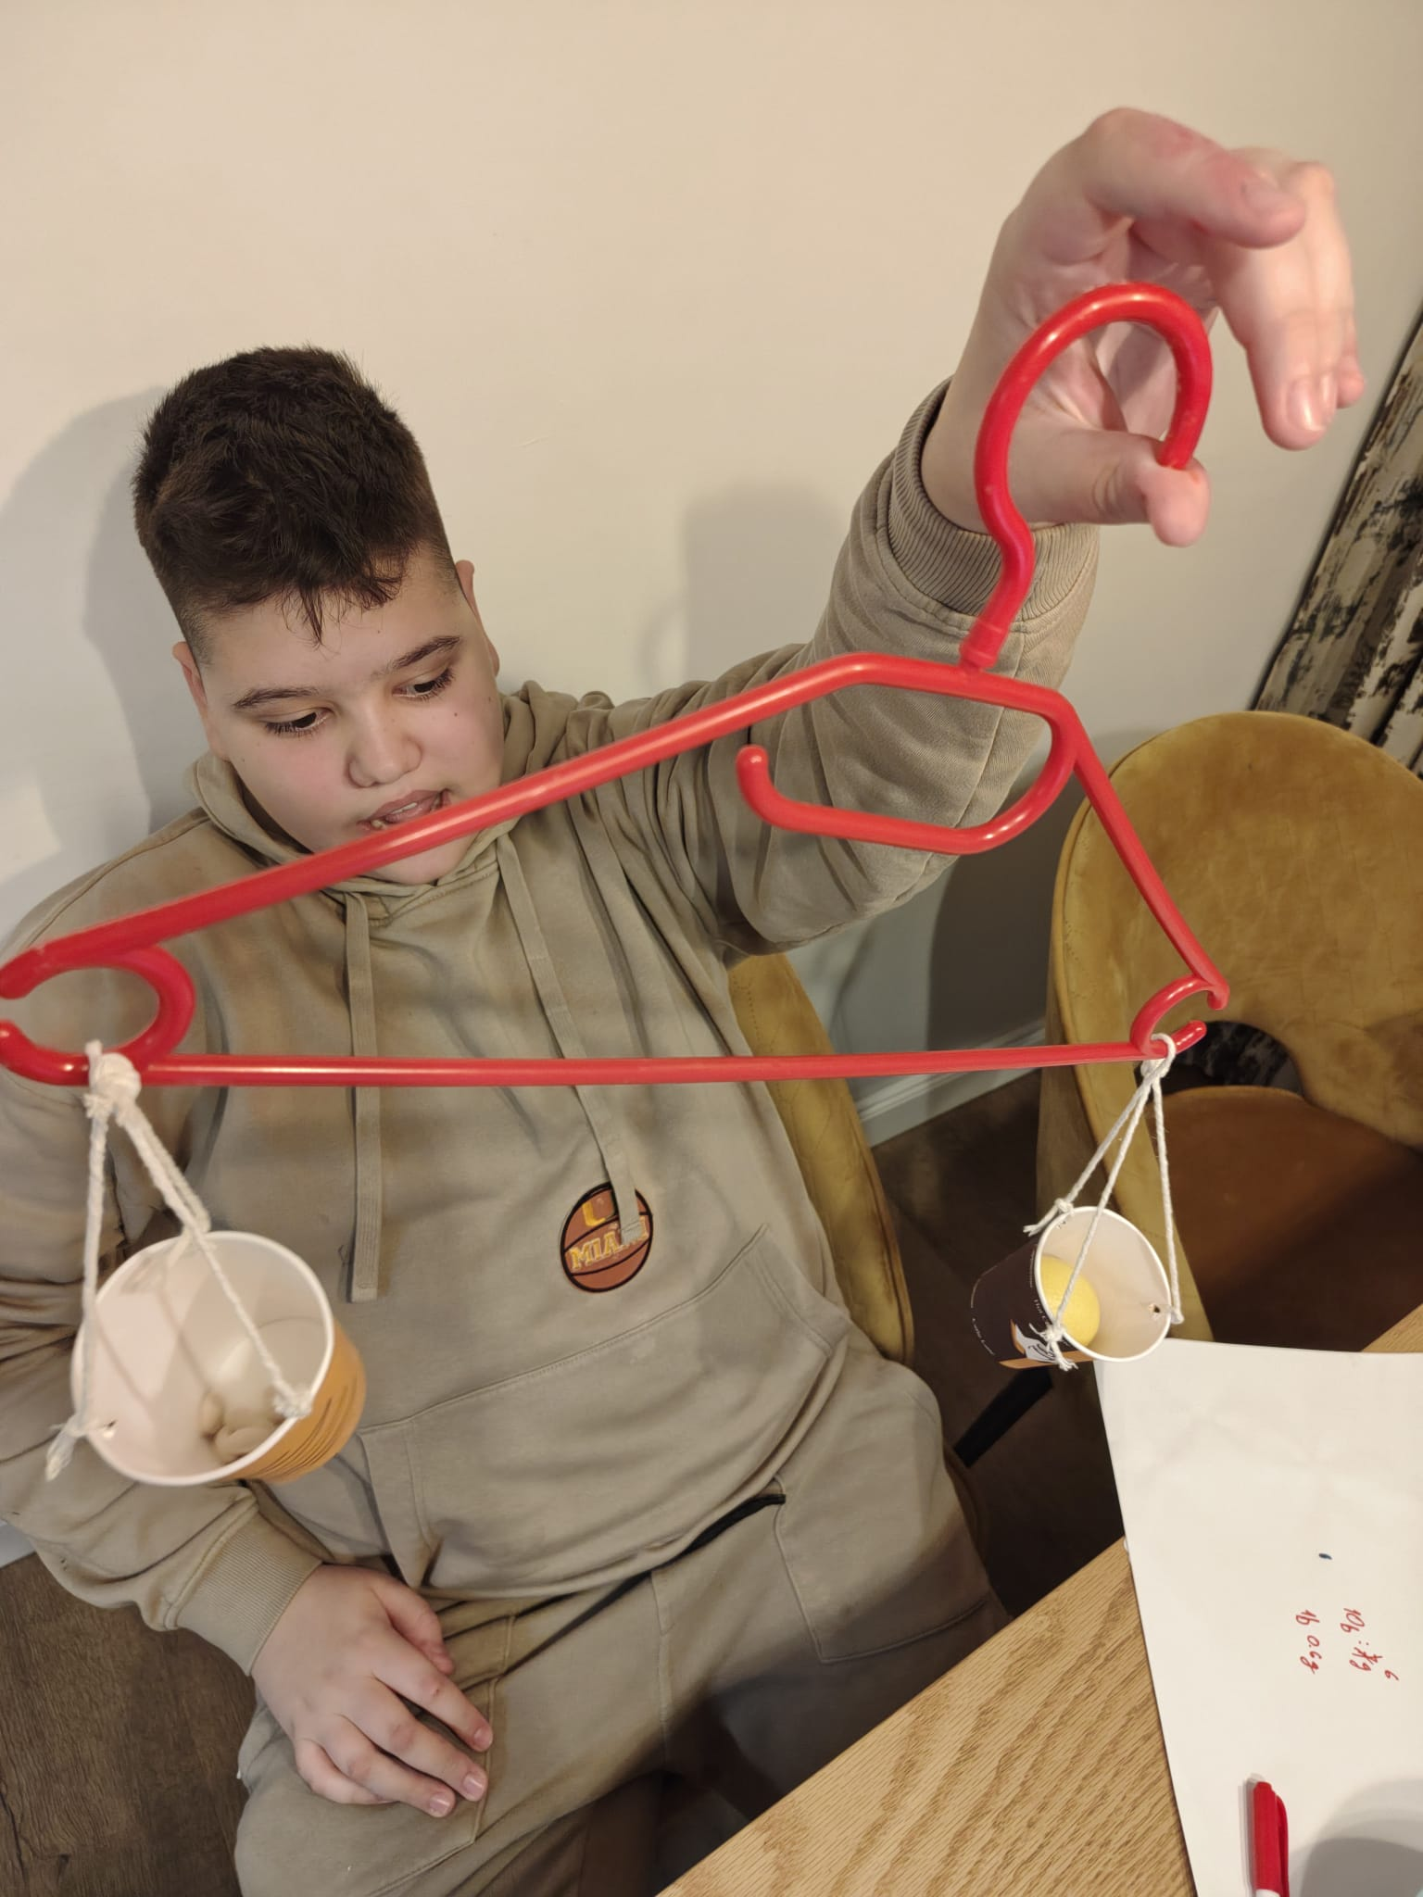
Poze cum lucrați

Slide 6
Rezultatele
Corp | Număr Boabe | Masa Corp (g)
Lâmâie | ~145 boabe | 87g
PIx | ~14 boabe | 7.2 g
Ou | ~110 boabe | 60 g
Kiwi | ~150 boabe | 90g
un bob: 0.6 g
10 boabe: 6 g
50 boabe: 30 g
Prelucrarea și interpretarea datelor
Determină masa corpurilor cântărite: m = N · m_{bob}.
Identifică eroarea de măsură a acestei balanțe.
Indică principalele surse de erori care afectează rezultatul cântăririi.
Dacă în loc de boabe de fasole vei utiliza boabe de piper sau boabe de grâu, precizia cântăririi va fi mai bună?

Slide 7
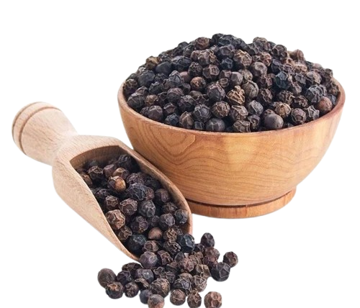
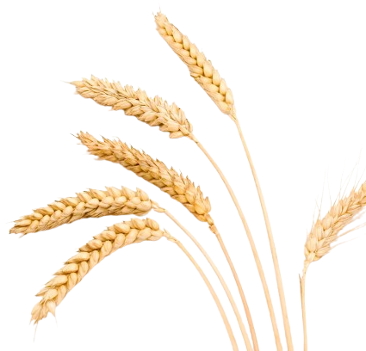
Dacă în loc de boabe de fasole vei utiliza boabe de piper sau boabe de grâu, precizia cântăririi va fi mai bună?
Nu, va fii precizia mai proasta decat folosirea boabelor de fasole, având masa mai mare decât o boaba de piper/ grâu. Deoarece boaba de fasole este mai mare decât boaba de grâu sau piper este mai ușor să ții cont de numărul boabelor și precizia este mai mare

Slide 8
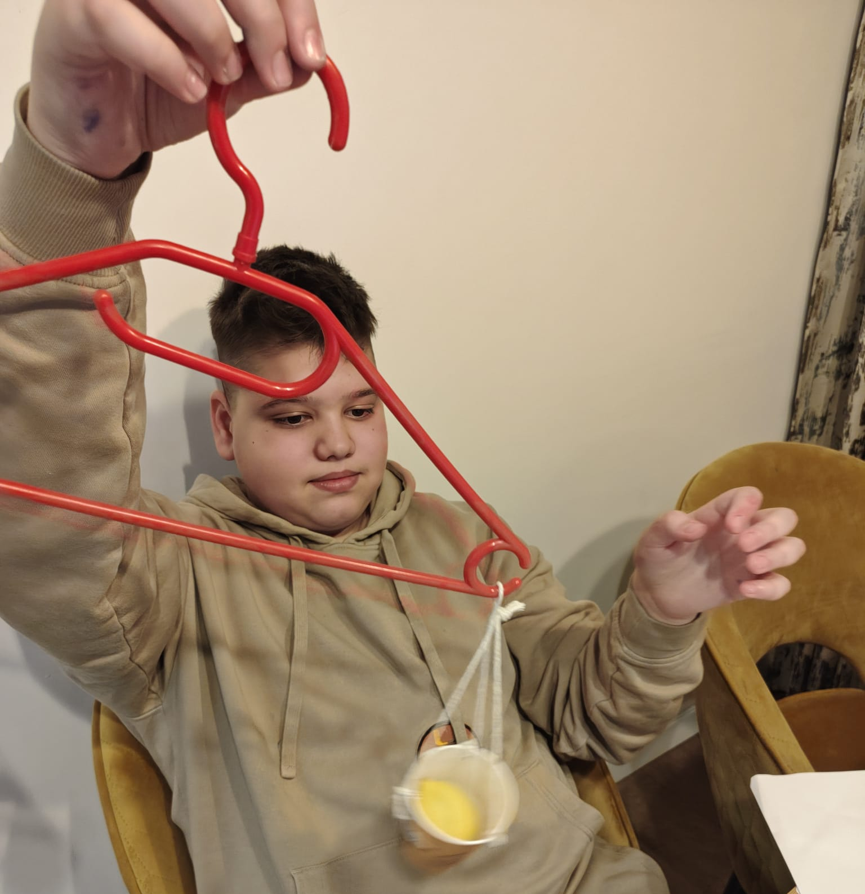
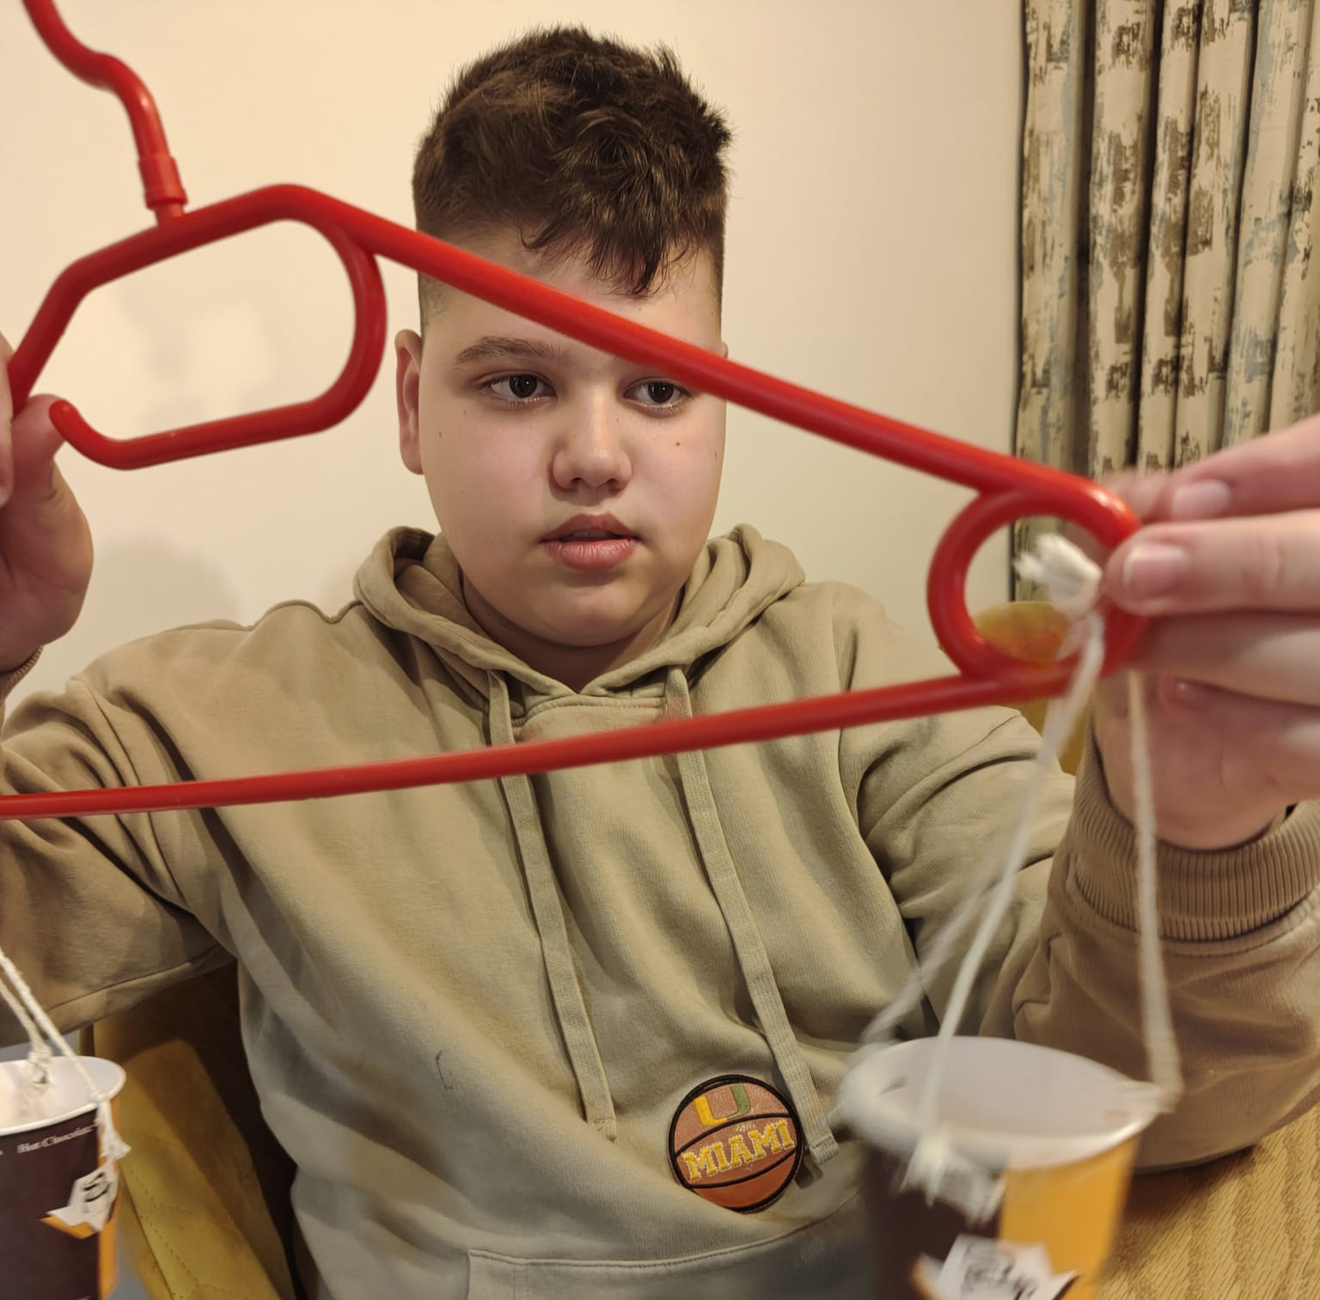
Poze cu balanța

Slide 9
Surse de erori
Erori de instrument
Erori de observator
Erori grosolane

Slide 10
Lucrând la acest proiect am învățat:
Cum pot creea o balantă
Am recapitulat tipurile de erori, învățate în modului 1
Că o balanța este ușor de facut

